Slide 1

Συγκριτική Αξιολόγηση Επιδόσεων Ασύμμετρων Κρυπτογραφικών Αλγορίθμων σε Περιβάλλον Python: Οπτικοποίηση Μετρικών και Συμπεράσματα
Φοιτητής: Δημήτριος Φουρναράκος
Επιβλέπων Καθηγητής: Αντώνιος Δαδαλίαρης - Επίκουρος Καθηγητής
Ίδρυμα: Πανεπιστήμιο Θεσσαλίας – Σχολή Θετικών Επιστημών – Τμήμα Πληροφορικής και Τηλεπικοινωνιών (Λαμία, 2026)

Slide 2
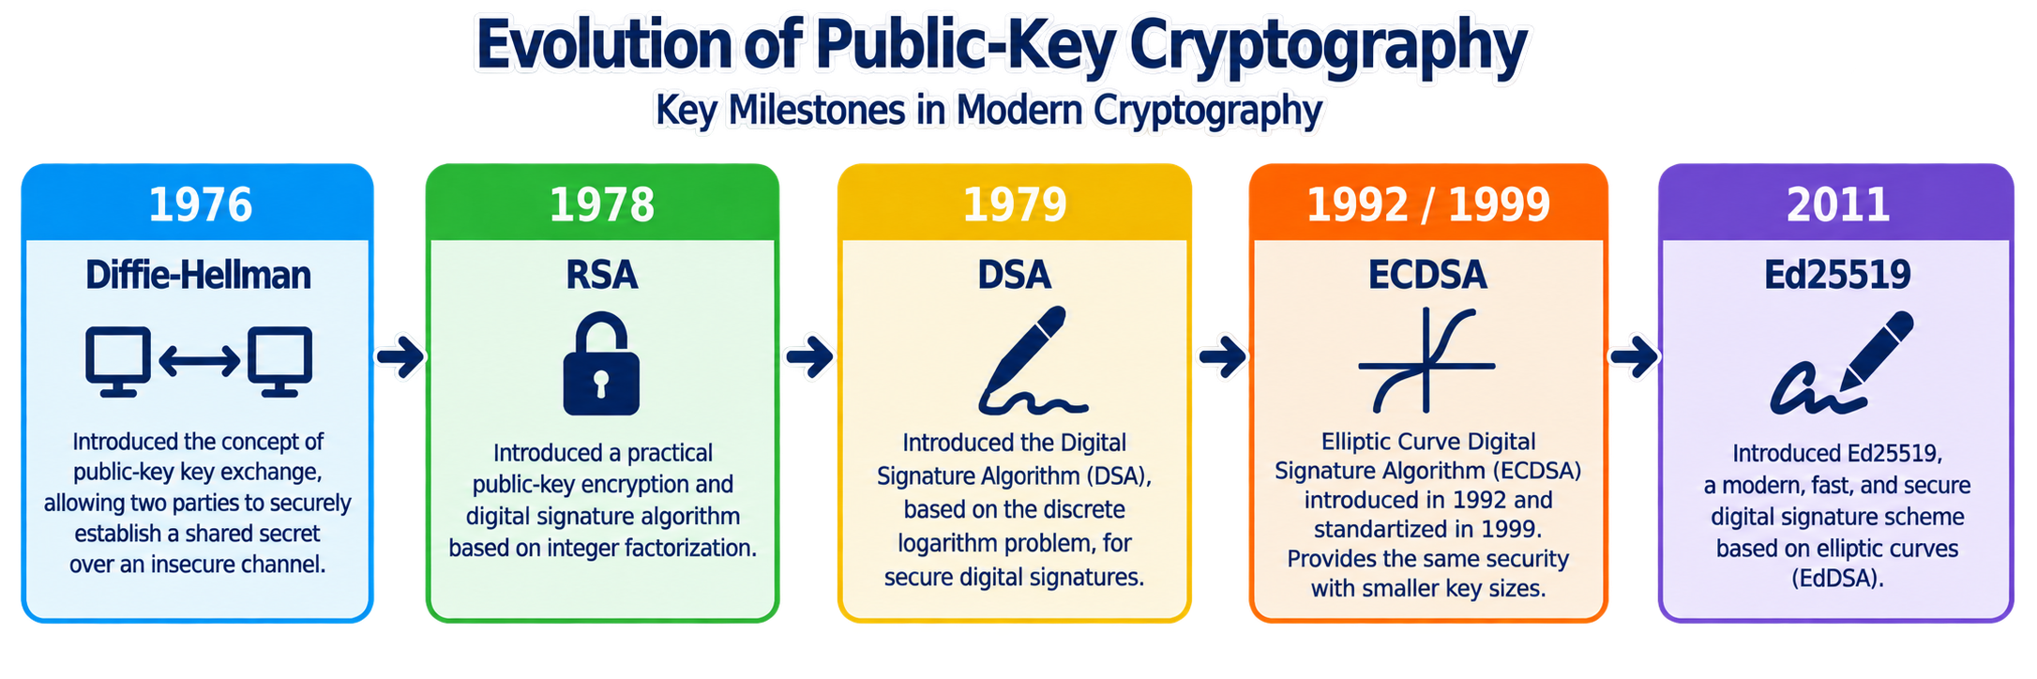
Εισαγωγή & Τομέας Μελέτης
Ραγδαία εξέλιξη τηλεπικοινωνιών & ανάγκη για ασφάλεια πληροφοριών στα σύγχρονα δίκτυα.
Η Ασύμμετρη Κρυπτογραφία (Public Key Cryptography) αποτελεί δομικό πυλώνα της ασφάλειας πληροφοριών για εμπιστευτικότητα (προστασία δεδομένων από μη εξουσιοδοτημένη πρόσβαση), ακεραιότητα(εξασφάλιση ότι τα δεδομένα δεν έχουν αλλοιωθεί), αυθεντικοποίηση(Επιβεβαίωση της ταυτότητας των εμπλεκόμενων μερών).
Σταδιακή εξέλιξη: Από τα κλασικά συμμετρικά σχήματα πήγαμε στη μετάβαση στον RSA και ακολούθως στην Κρυπτογραφία Ελλειπτικών Καμπυλών (ECC).

Slide 3
Σύγχρονες Εφαρμογές & Μετάβαση στο ECC
Καθολική Μετάβαση: Τεχνολογικοί κολοσσοί (Google, Apple) εγκαταλείπουν σταδιακά τα μεγάλα κλειδιά RSA (2048/4096-bit) λόγω latency & data footprint.
Πρωτόκολλα TLS: Αποκλειστική χρήση ελλειπτικών καμπυλών (Curve25519) για ελαχιστοποίηση της καθυστέρησης (latency) κατά τη χειραψία και end-to-end κρυπτογράφηση.
Blockchain & Κρυπτονομίσματα: Χρήση ECDSA (Bitcoin/Ethereum) και Ed25519 για υπογραφή συναλλαγών και βελτιστοποίηση χώρου στα blocks.
Μια υπογραφή ECDSA (secp256k1) ή Ed25519 καταλαμβάνει μόλις 64 bytes (δηλαδή είναι 75% μικρότερη από του RSA). Συνεπώς, εξοικονομείται πολύτιμος χώρος στη μνήμη του block, επιτρέποντας την εγγραφή πολύ περισσότερων συναλλαγών ανά block, τη μείωση του δικτυακού φόρτου (bandwidth) και την ταχύτερη μετάδοση των blocks μεταξύ των κόμβων (nodes).
IoT & Ενσωματωμένα Συστήματα: Οι περιορισμένοι πόροι μνήμης (RAM) και ισχύος (CPU/μπαταρία) καθιστούν απαραίτητα τα μικρά κλειδιά 256-bit του ECC.

Slide 4
Ερευνητικά Ερωτήματα & Σκοπός της Μελέτης
Κεντρικός Σκοπός: Συγκριτική αξιολόγηση επιδόσεων σε 5 αλγορίθμους: RSA, Diffie-Hellman (DH), DSA, ECDSA, Ed25519.
Βασικά Ερευνητικά Ερωτήματα:
  Πώς συμπεριφέρονται οι αλγόριθμοι κατά την κλιμάκωση του όγκου δεδομένων (1KB έως 1MB);
  Ποιες είναι οι επιπτώσεις της υπολογιστικής ασυμμετρίας (Signing vs Verification);
  Ποιο είναι το αποτύπωμα μνήμης (Data Footprint) σε κλειδιά και υπογραφές;

Slide 5
"Pure Python" & Περιορισμοί Μελέτης
Γιατί Pure Python;
Γραφή αλγορίθμων από το μηδέν (χωρίς εξωτερικές κρυπτογραφικές βιβλιοθήκες όπως PyCryptodome).
Εκπαιδευτικός χαρακτήρας: Πλήρης διαφάνεια στην αλγοριθμική ροή.
Εγγενής υποστήριξη ακεραίων αυθαίρετης ακρίβειας (Native υποστήριξη μεγάλων ακεραίων (bignums) από την Python χωρίς κίνδυνο overflow).
Περιορισμοί Μελέτης:
Η Python είναι διερμηνευόμενη γλώσσα (interpreted) και όχι μεταγλωττισμένη (compiled) για αυτό τον λόγο έχουμε υπολογιστικό overhead λόγω του CPython interpreter.
Δεν συγκρίνεται άμεσα με native C/Assembly υλοποιήσεις (OpenSSL). Στόχος της μελέτης δεν είναι να φτιάξουμε τον πιο γρήγορο αλγόριθμο παραγωγής, αλλά να συγκρίνουμε τη σχετική συμπεριφορά και την κλιμάκωση των αλγορίθμων μεταξύ τους.
Ανώτατο όριο dataset στο 1MB για βιώσιμους χρόνους εκτέλεσης.

Slide 6

Θεωρητικό Υπόβαθρο: Μονόδρομες Συναρτήσεις
Trapdoor One-Way Functions: Εύκολος ο υπολογισμός $y=f\left(x\right)$, υπολογιστικά ανέφικτη η αναστροφή $x=f^{−1}\left(y\right)$χωρίς το ιδιωτικό μυστικό (trapdoor).
Θεμελιώδη Μαθηματικά Προβλήματα:
  Integer Factorization Problem (RSA): Εύκολος ο πολλαπλασιασμός $n=p×q$, εξαιρετικά δύσκολη η παραγοντοποίηση του $n$.
  Discrete Logarithm Problem - DLP (DH, DSA): Δυσκολία εύρεσης του εκθέτη $x$ στη σχέση $y=g^{x} \left(mod p\right)$ .
  Οι συναρτήσεις Trapdoor επιτρέπουν την ακαριαία εκτέλεση της κρυπτογράφησης/επαλήθευσης μέσω του δημοσίου κλειδιού, ενώ η αναστροφή τους (αποκρυπτογράφηση/υπογραφή) απαιτεί το ιδιωτικό κλειδί (trapdoor). Χωρίς αυτό, η παραβίαση προϋποθέτει την επίλυση μαθηματικών προβλήματων υψηλής υπολογιστικής πολυπλοκότητας (IFP στον RSA, DLP στα DH/DSA, και ECDLP στις Ελλειπτικές Καμπύλες).

Slide 7

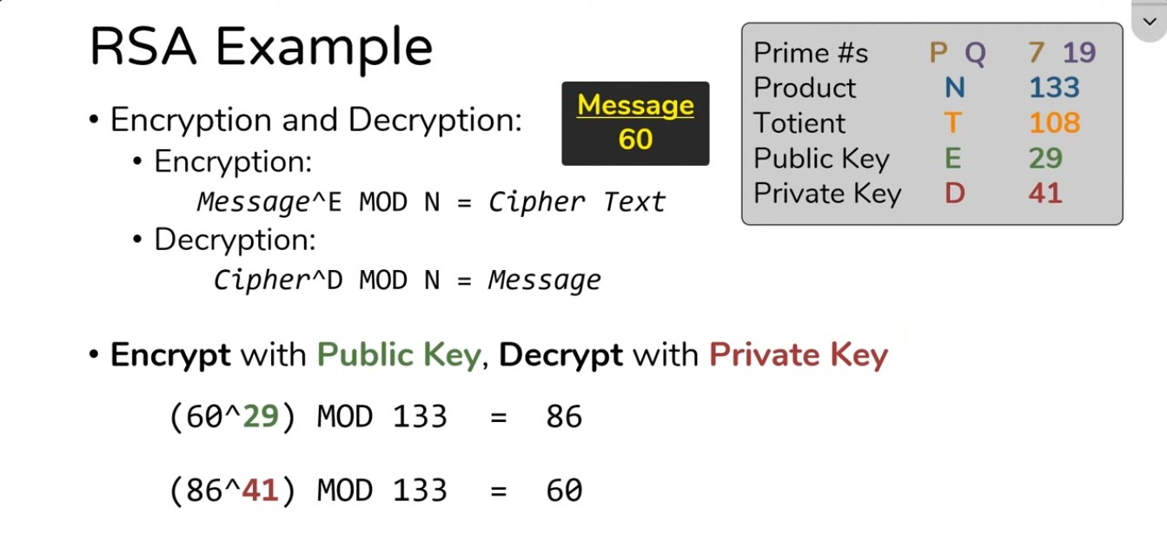
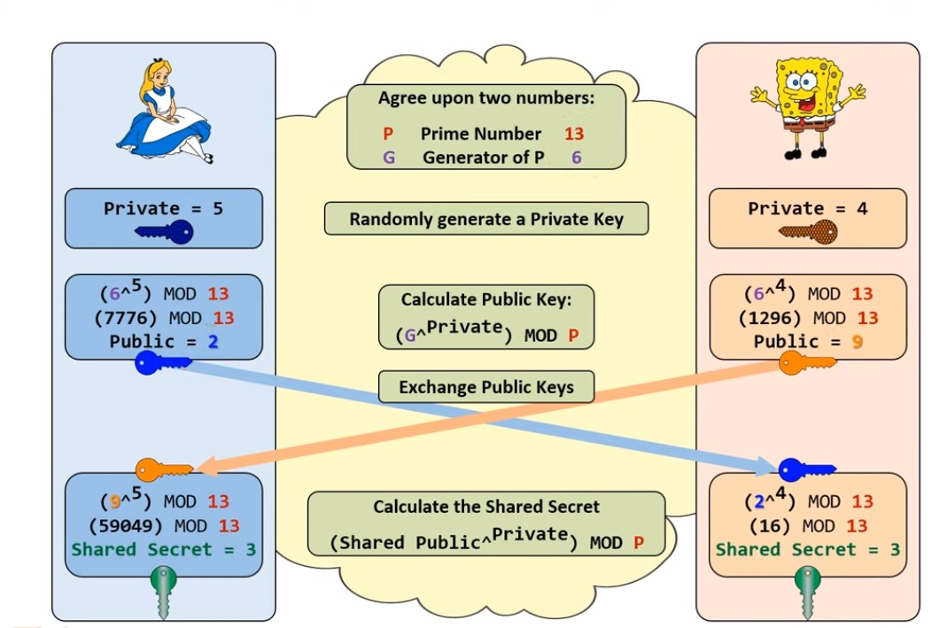

Θεωρητικό Υπόβαθρο:
RSA & Diffie-Hellman
RSA:
  Υπολογισμός $n=p⋅q$και $φ\left(n\right)=\left(p−1\right)\left(q−1\right)$.
  Σχέση εκθετών: $e⋅d≡1 \left(mod φ\left(n\right)\right)$(μέσω Extended GCD).
  Ορθότητα βάσει Θεωρήματος Euler: $M^{e⋅d}≡M \left(mod n\right)$.
Diffie-Hellman:
  Ανταλλαγή κοινού μυστικού πάνω σε κυκλικές ομάδες: ${\left(g^{a}\right)}^{b}≡{\left(g^{b}\right)}^{a} \left(mod p\right)$.
Παράμετροι Ασφαλείας: RSA 2048-bit (βιομηχανικό πρότυπο) vs 4096-bit (εκθετική επιβάρυνση).
Diffie-Hellman Example

Slide 8
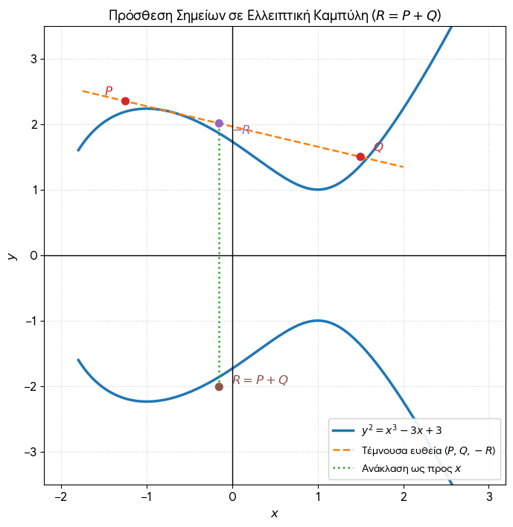


Θεωρητικό Υπόβαθρο – Ελλειπτικές Καμπύλες (ECC)
Εξίσωση Weierstrass: $y^{2}=x^{3}+ax+b \left(mod p\right)$.
Αριθμητική Σημείων:
  Point Addition: Γεωμετρική πρόσθεση σημείων $P+Q=R$.
  Point Doubling: Διπλασιασμός σημείου $2P$ μέσω εφαπτομένης.
  Scalar Multiplication: $K=k⋅P$(ιδιωτικό κλειδί $k$, δημόσιο κλειδί $K$).
ECC: Γιατί υπερέχουν όμως οι αλγόριθμοι που βασίζονται πάνω σε Ελλειπτικές Καμπύλες;
Οι γνωστοί αλγόριθμοι επίθεσης παραμένουν αυστηρά εκθετικοί, ενώ στον RSA είναι υπο-εκθετικοί (GNFS). Αυτό επιτρέπει στους ECC αλγόριθμους να παράγουν 85% μικρότερα κλειδιά (256-bit vs 3072-bit) για το ίδιο επίπεδο ασφάλειας.
*GNFS = Αλγόριθμος Επίθεσης ο οποίος χρησιμοποιεί εξελιγμένη θεωρία αριθμών για να βρει τους πρώτους παράγοντες $p$ και $q$χωρίς να χρειάζεται να δοκιμάσει όλους τους αριθμούς έναν-έναν. Η υπολογιστική του δυσκολία αυξάνεται σχετικά ήπια σε σύγκριση με το μέγεθος του κλειδιού. Γι' αυτό απαιτείται το κλειδί RSA να είναι πολύ μεγάλο (π.χ. $3072\text{ bits}$).

Slide 9
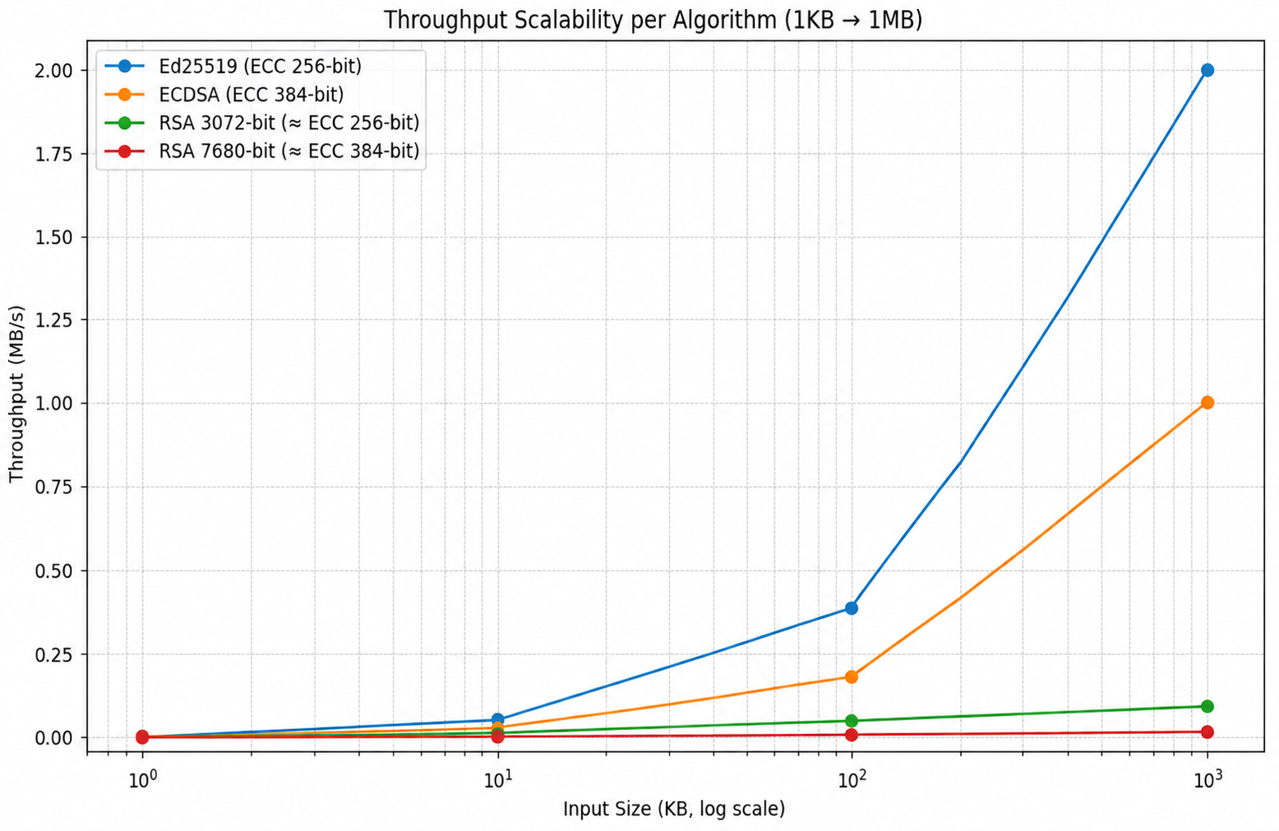

Σύγκριση Μεγεθών Κλειδιών (RSA vs ECC) – Επίπεδο Ασφαλείας
Δραματική διαφορά κλίμακας:
  ECC 256-bit $≡$ RSA 3072-bit (128-bit security level).
  ECC 384-bit $≡$ RSA 7680-bit.
Πρακτικά Οφέλη ECC:
  Μειωμένο Data Footprint: Υπογραφές 64 bytes (Ed25519).
  Χαμηλότερη Κατανάλωση Ενέργειας: Λιγότερες πράξεις στον επεξεργαστή.
  Υψηλότερο Bandwidth Efficiency σε δίκτυα και συνεπώς μεταφέρουμε τα ίδια ασφαλή δεδομένα καταναλώνοντας πολύ λιγότερα data (bytes) μέσω του δικτύου.
*Input Size(KB): Το μέγεθος του αρχείου/μηνύματος που λαμβάνει ο αλγόριθμος για να υπογράψει.
*Throughput (MB/s): ταχύτητα επεξεργασίας (ρυθμοαπόδοση) του αλγορίθμου σε Megabytes ανά δευτερόλεπτο.

Slide 10
Περιβάλλον Ανάπτυξης & Υποδομή
Hardware Configuration:
CPU: AMD Ryzen 5 4500U (6 cores / 12 threads @ 2.40 GHz - Max 4.20 GHz)
RAM: 8GB DDR4 @ 3200 MHz
OS: Windows 11 Home 64-bit
Software / Runtime Environment:
Python 3.11 (CPython): Αξιοποίηση του Faster CPython Project που υπάρχει στην συγκεριμένη έκδοση (25-60% αύξηση ταχύτητας).
Βελτιστοποιημένη διαχείριση ακεραίων μεγάλων ψηφίων (Karatsuba multiplication).
Βιβλιοθήκες ανάλυσης/οπτικοποίησης: Matplotlib & Pandas.

Slide 11
Σχεδιασμός Πειράματος & Μετρικές
  Dataset Scale: Παραγωγή τυχαίων δεδομένων από 1 KB έως 1 MB.
  Εξεταζόμενες Μετρικές:
    Key Generation Speed (ms): Χρόνος παραγωγής ζεύγους κλειδιών.
    Signing Latency (ms): Καθυστέρηση δημιουργίας υπογραφής.
    Verification Latency (ms): Καθυστέρηση επαλήθευσης.
    Throughput (MB/s): Ρυθμοαπόδοση επεξεργασίας.
    Data Footprint (Bytes): Μέγεθος κλειδιών & υπογραφών.
  Στατιστική Εγκυρότητα: Εκτέλεση πολλαπλών επαναλήψεων για εξάλειψη του runtime jitter.

Slide 12
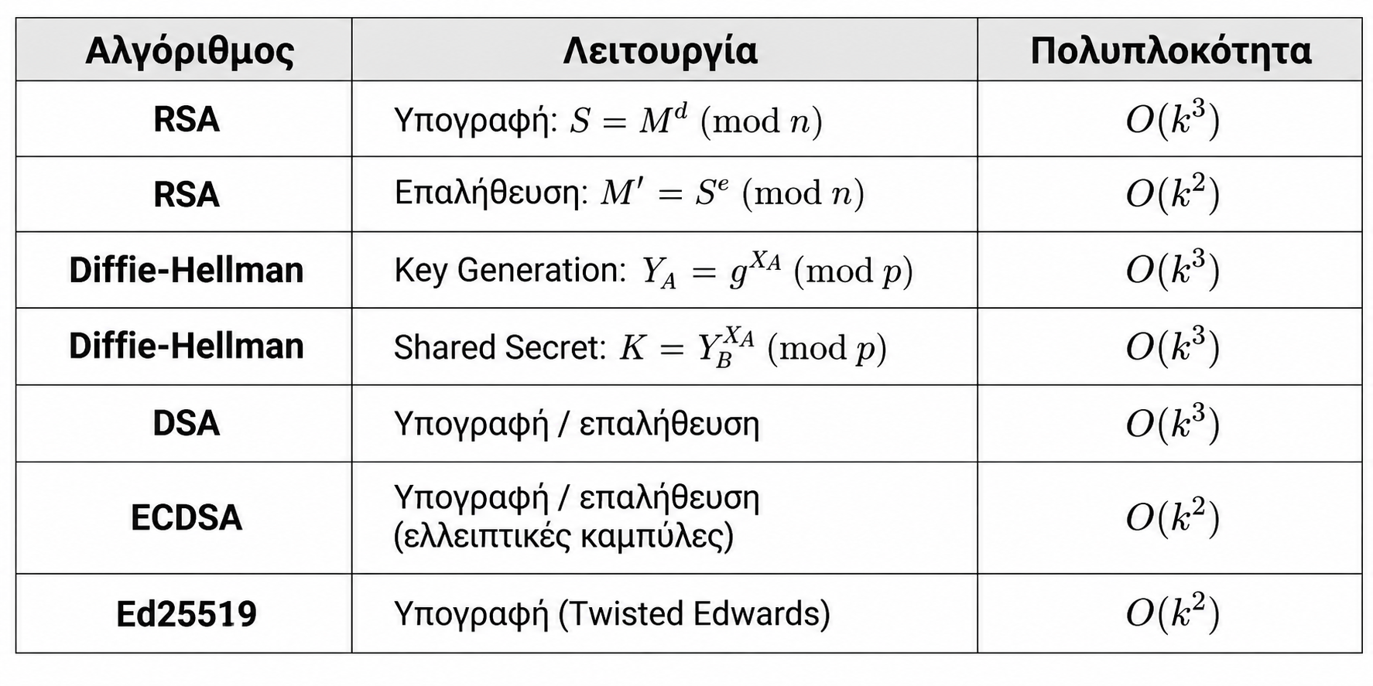

Αλγοριθμική Δομή
  RSA:
    Signing: $S=M^{d}\left(mod n\right)$ $→$ Complexity $O\left(k^{3}\right)$.
    Verification: $M′=S^{e}\left(mod n\right)$ $→$ Complexity $O\left(k^{2}\right)$ (λόγω σταθερού $e=65537$).
  Diffie-Hellman:
    Key Gen: $Y_{A}=g^{X_{A}}\left(mod p\right)$ $→$ Complexity $O\left(k^{3}\right)$.
    Shared Secret: $K=Y_{B}^{X_{A}}\left(mod p\right)$ $→$ Complexity $O\left(k^{3}\right)$.
  DSA: Κλασικό σχήμα διακριτού λογαρίθμου, απαιτεί $g^{k}\left(mod p\right)$.
  ECDSA: Μεταφορά DSA σε ελλειπτικές καμπύλες ($P=k⋅G$), Double-and-Add μέθοδος.
  Ed25519 (Twisted Edwards):
    Ντετερμινιστική Υπογραφή: Το προσωρινό κλειδί $r$ υπολογίζεται αλγοριθμικά από το μήνυμα και το ιδιωτικό κλειδί [$r=H\left(SK∥M\right)$], χωρίς να απαιτείται γεννήτρια τυχαίων αριθμών.
    Αυξημένη Ασφάλεια: Εξαλείφει τον κίνδυνο διαρροής του ιδιωτικού κλειδιού από κακής ποιότητας τυχαίους αριθμούς και θωρακίζει το σύστημα απέναντι σε πλευρικές επιθέσεις (side-channel attacks).

Slide 13
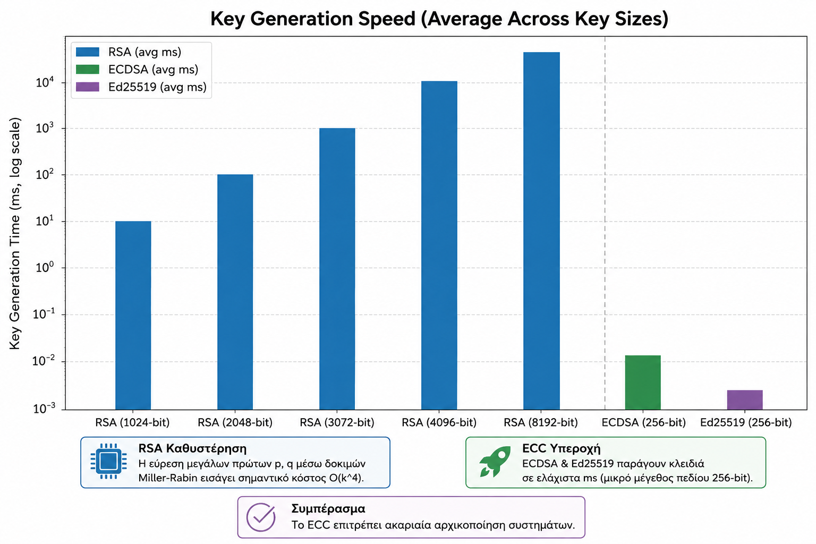

Αποτελέσματα: Ταχύτητα Παραγωγής Κλειδιών
  ECC Υπεροχή: ECDSA & Ed25519 παράγουν κλειδιά σε ελάχιστα ms (μικρό μέγεθος πεδίου 256-bit).
  RSA Καθυστέρηση: Η παραγωγή πρώτων αριθμών $p,q$ μέσω δοκιμών Miller-Rabin εισάγει σημαντικό υπολογιστικό κόστος.
  Συμπέρασμα: Η χαμηλή πολυπλοκότητα των ECC επιτρέπει ακαριαία αρχικοποίηση και δυναμική παραγωγή προσωρινών κλειδιών σε πραγματικό χρόνο, καθιστώντας τα ECC τη μόνη βιώσιμη λύση για περιβάλλοντα περιορισμένων πόρων (IoT, Edge Devices) και ασφαλείς επικοινωνίες (TLS / PFS).

Slide 14
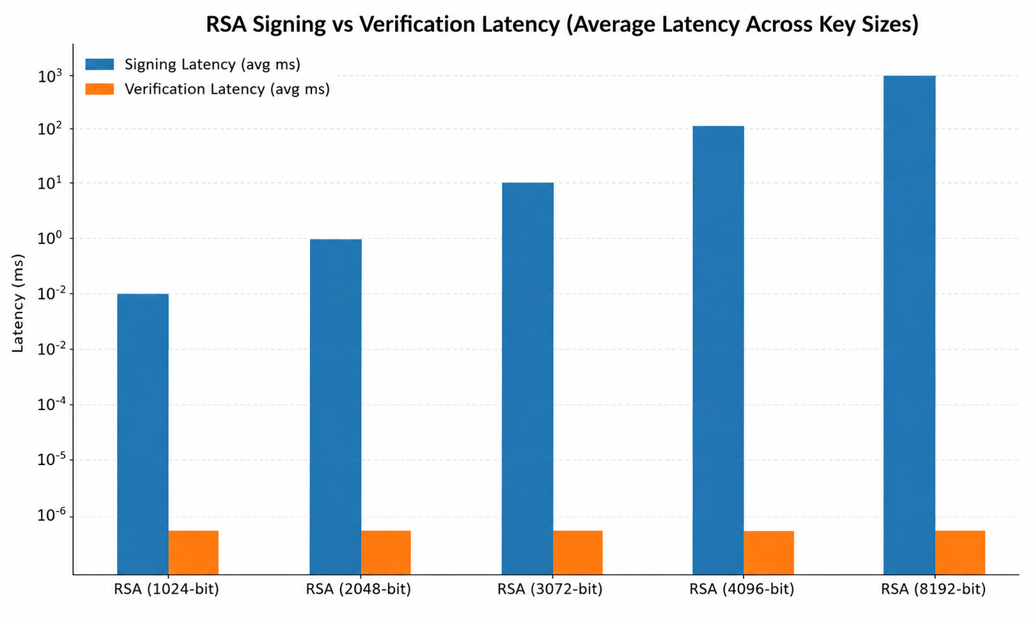

Αποτελέσματα: Η Υπολογιστική Ασυμμετρία του RSA
  Χαοτική Διαφορά:
    Signing Latency (Υψηλή): Χρήση του γιγαντιαίου ιδιωτικού εκθέτη $d$ (2048/4096 bits).
    Verification Latency (Ακαριαία): Χρήση του μικρού εκθέτη $e=65537$.
  Πρακτική Σημασία: Ιδανικό για δομές Public Key Infrastructure (PKI) όπου ένας ισχυρός server υπογράφει πιστοποιητικά σπάνια και εκατομμύρια clients τα επαληθεύουν ακαριαία.

Slide 15
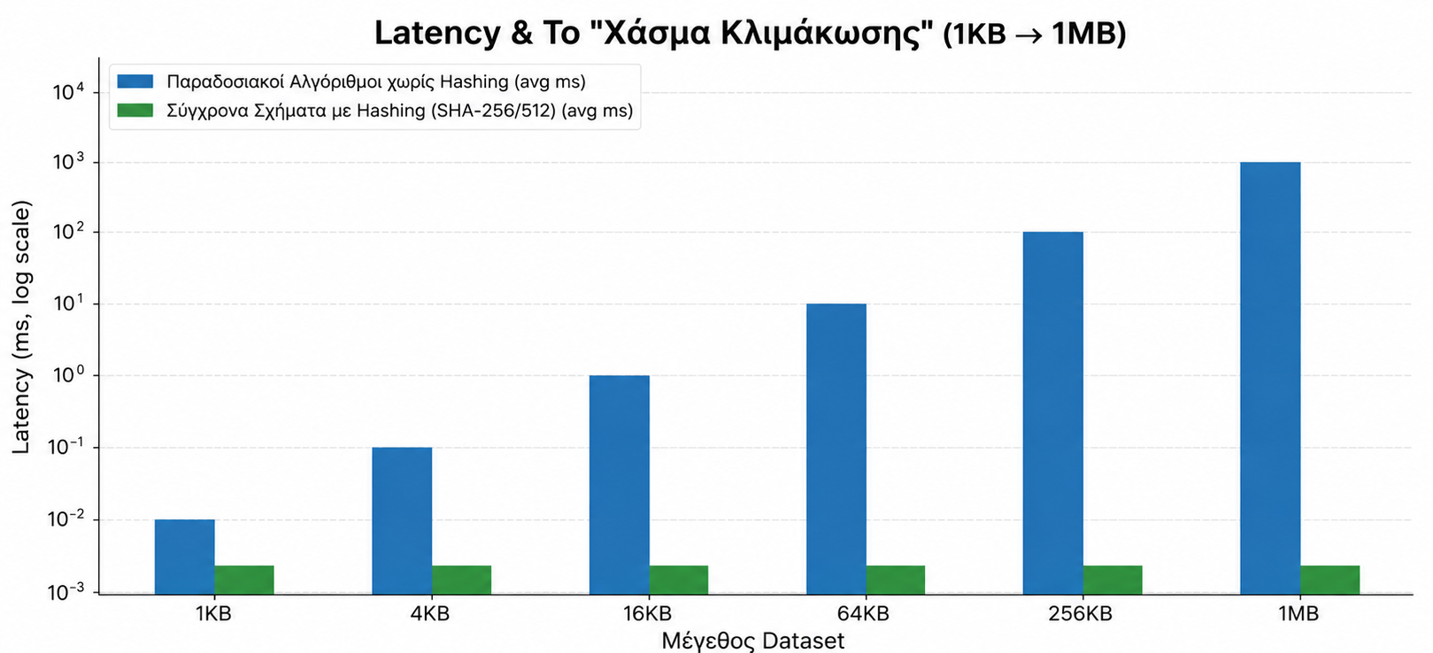

Αποτελέσματα: Latency & Το "Χάσμα Κλιμάκωσης"
Κλιμάκωση Dataset ($1\text{ KB}→1\text{ MB}$):
  Χωρίς Hashing (Direct Signing): Εκθετική/Γραμμική αύξηση καθυστέρησης ($O\left(N\right)$).
  Με Hashing (SHA-256/512): Σταθερή (Flat) γραμμή κλιμάκωσης ($O\left(1\right)$).
Γιατί συμβαίνει;
  Η κρυπτογραφική υπογραφή (RSA/ECC) εκτελείται αποκλειστικά πάνω στο σταθερού μεγέθους hash (32/64 bytes) και όχι στο αρχικό αρχείο.
Πρακτικό Όφελος & Ασφάλεια:
  Αποδοτικότητα: Επεξεργασία αρχείων $1 \text{K}\text{B}−1 \text{M}\text{B}$ με μηδενική επιβάρυνση στο Latency.
  Ασφάλεια: Η ιδιότητα Collision Resistance των συναρτήσεων SHA(Secure Hash Algorithms εγγυάται ότι αντιπροσωπεύει ένα και μοναδικό Hash, και είναι πρακτικά αδύνατον δύο διαφορετικά αρχεία να βγάλουν το ίδιο Hash.

Slide 16
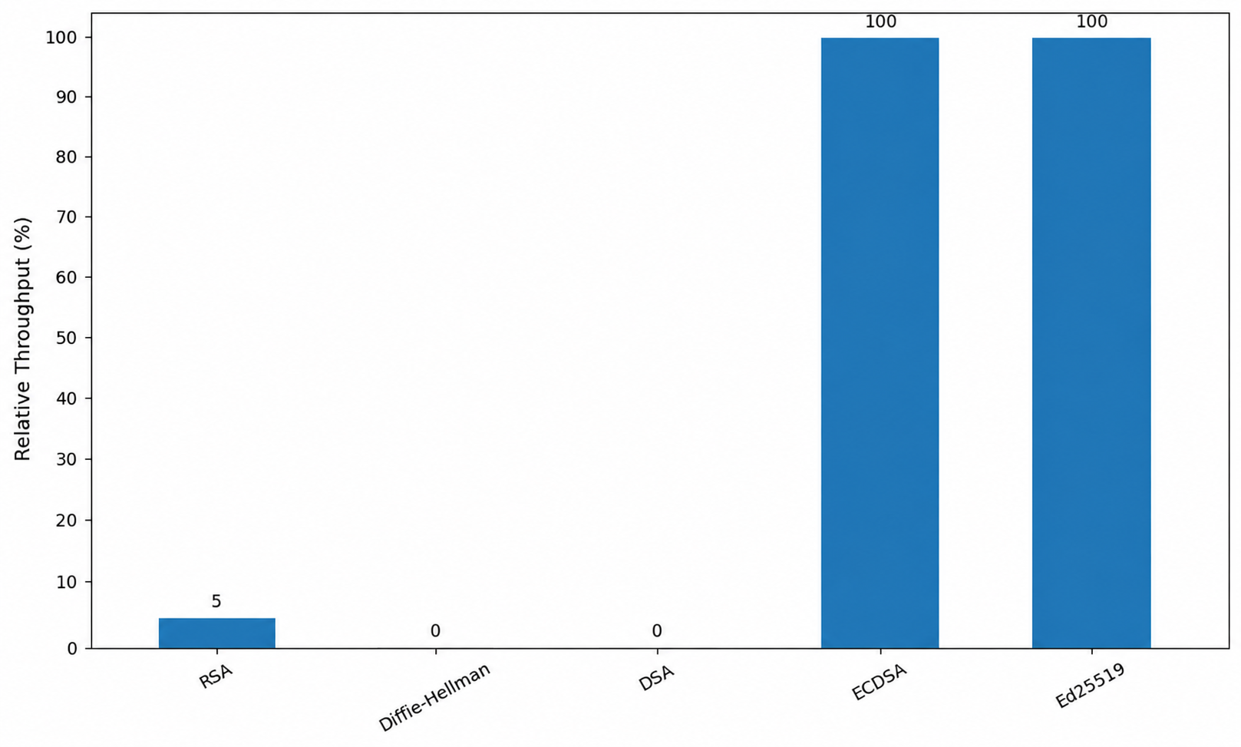
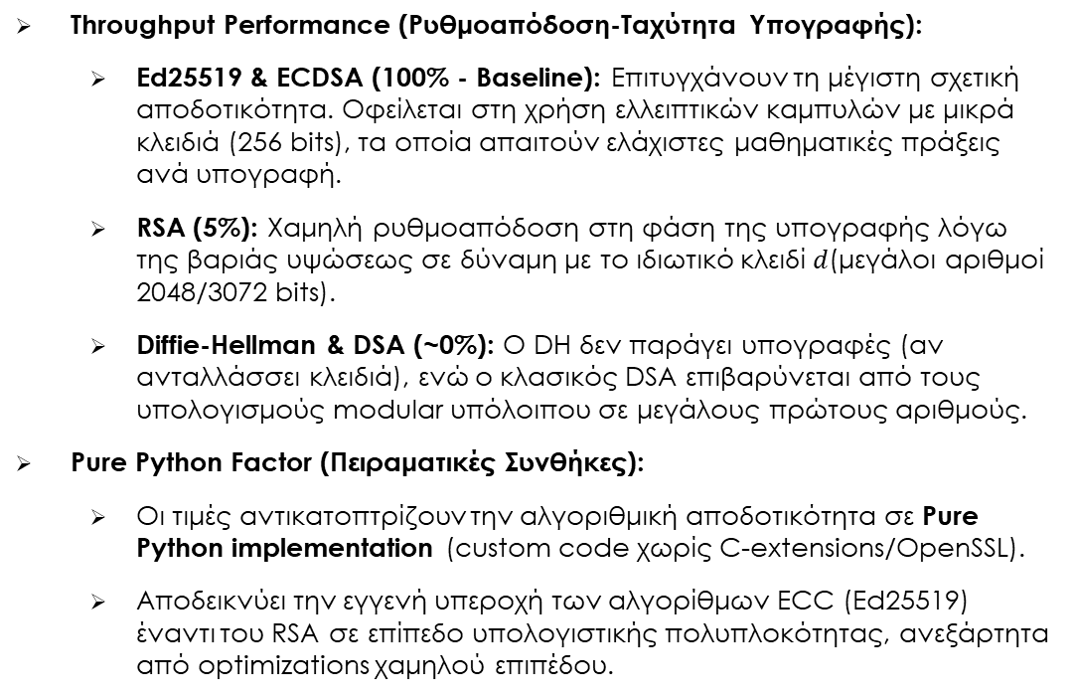
Αποτελέσματα: Ρυθμοαπόδοση (Throughput in MB/s)
Throughput Performance (Ρυθμοαπόδοση-Ταχύτητα Υπογραφής):
  Ed25519 & ECDSA (100% - Baseline): Επιτυγχάνουν τη μέγιστη σχετική αποδοτικότητα. Οφείλεται στη χρήση ελλειπτικών καμπυλών με μικρά κλειδιά (256 bits), τα οποία απαιτούν ελάχιστες μαθηματικές πράξεις ανά υπογραφή.
  RSA (5%): Χαμηλή ρυθμοαπόδοση στη φάση της υπογραφής λόγω της βαριάς υψώσεως σε δύναμη με το ιδιωτικό κλειδί $d$(μεγάλοι αριθμοί 2048/3072 bits).
  Diffie-Hellman & DSA (~0%): Ο DH δεν παράγει υπογραφές (αν ανταλλάσσει κλειδιά), ενώ ο κλασικός DSA επιβαρύνεται από τους υπολογισμούς modular υπόλοιπου σε μεγάλους πρώτους αριθμούς.
Pure Python Factor (Πειραματικές Συνθήκες):
  Οι τιμές αντικατοπτρίζουν την αλγοριθμική αποδοτικότητα σε Pure Python implementation (custom code χωρίς C-extensions/OpenSSL).
  Αποδεικνύει την εγγενή υπεροχή των αλγορίθμων ECC (Ed25519) έναντι του RSA σε επίπεδο υπολογιστικής πολυπλοκότητας, ανεξάρτητα από optimizations χαμηλού επιπέδου.

Slide 17
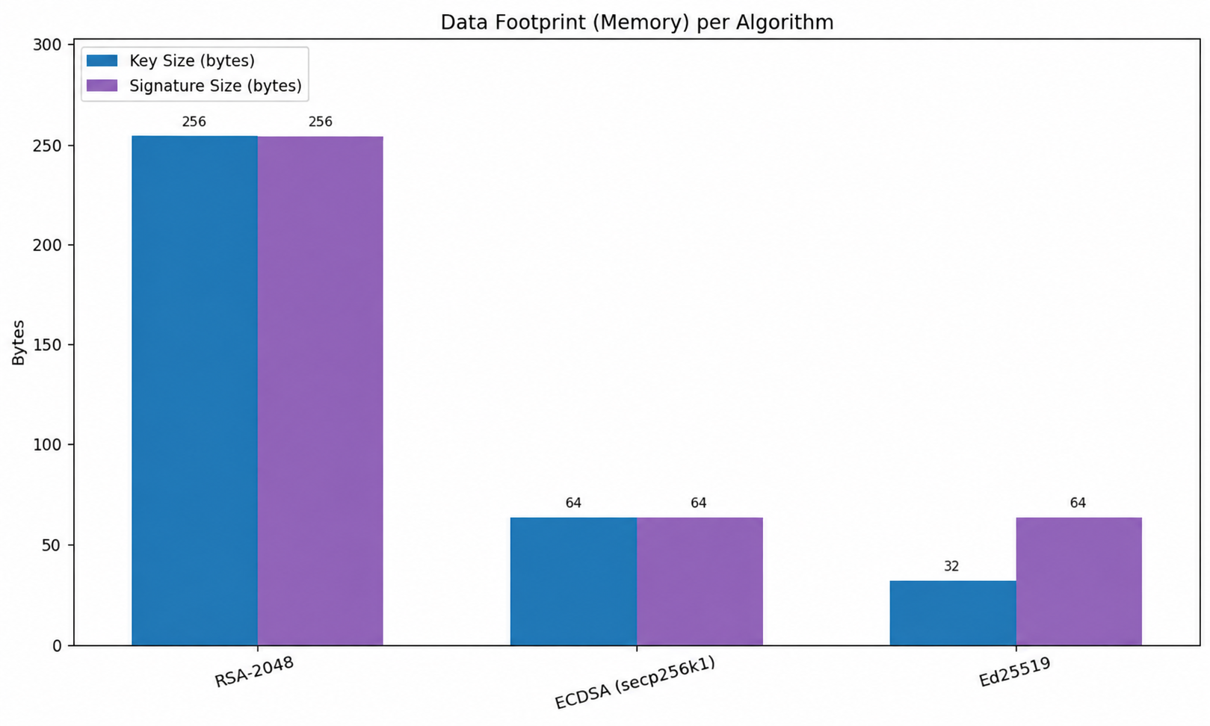
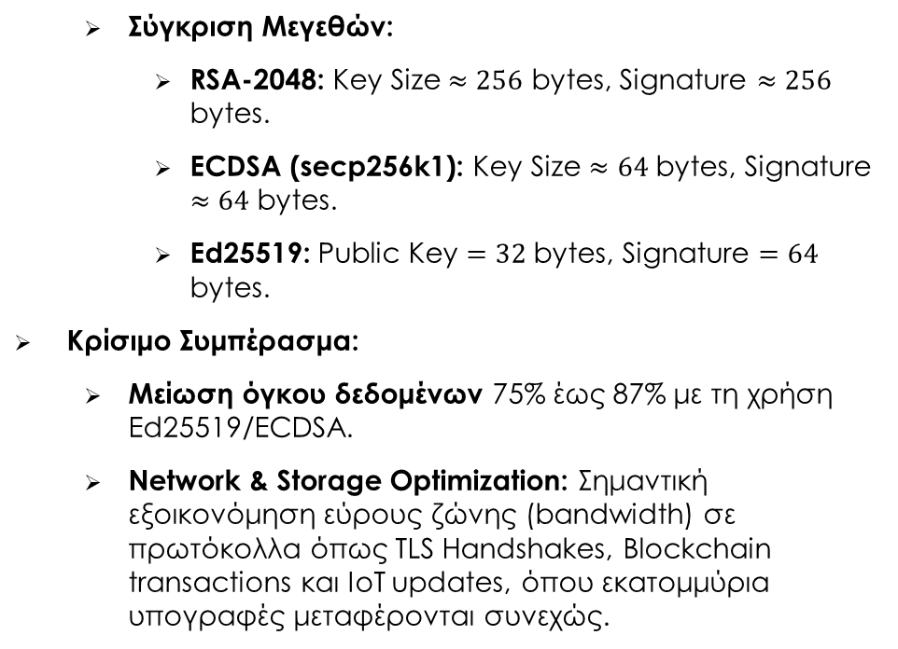
Αποτελέσματα: Αποτύπωμα Μνήμης (Data Footprint)
  Σύγκριση Μεγεθών:
    RSA-2048: Key Size $≈256$ bytes, Signature $≈256$ bytes.
    ECDSA (secp256k1): Key Size $≈64$ bytes, Signature $≈64$ bytes.
    Ed25519: Public Key $=32$ bytes, Signature $=64$ bytes.
Κρίσιμο Συμπέρασμα:
  Μείωση όγκου δεδομένων 75% έως 87% με τη χρήση Ed25519/ECDSA.
  Network & Storage Optimization: Σημαντική εξοικονόμηση εύρους ζώνης (bandwidth) σε πρωτόκολλα όπως TLS Handshakes, Blockchain transactions και IoT updates, όπου εκατομμύρια υπογραφές μεταφέρονται συνεχώς.

Slide 18

Συμπεράσματα & Παρατηρήσεις
Καθολική Υπεροχή ECC: Οι ECDSA & Ed25519 προσφέρουν τον βέλτιστο συνδυασμό ταχύτητας, ασφάλειας και ελάχιστου μεγέθους. Έχουν σταθερό latency ($O\left(1\right)$), ελάχιστο αποτύπωμα μνήμης ($32\text{B}$ key / $64\text{B}$ signature) και τεράστια εξοικονόμηση bandwidth. Όμως, σε περίπτωση υψηλής μαθηματικής πολυπλοκότητας, υπάρχει ευαισθησία του ECDSA σε τυχαίους αριθμούς (nonce, π.χ. παράγει τον ίδιο τυχαίο αριθμό $k$ δύο φορές για δύο διαφορετικές υπογραφές και hackers με ευκολία βρίσκουν το private key) και κίνδυνος side-channel attacks(π.χ. Timing Attacks,όπου ο επιτιθέμενος μετράει πόσα milliseconds κάνει ο επεξεργαστής να εκτελέσει μια υπογραφή).
RSA: Ξεχωρίζει για την Ακαριαία επαλήθευση (verification) λόγω μικρού εκθέτη ($e=65537$) και πλήρης συμβατότητας με παλιά συστήματα(δεκαετίας του ‘70 ‘80). Από την άλλη πλευρά, έχει πολύ αργή υπογραφή (signing) και τεράστιο μέγεθος κλειδιών/υπογραφών ($2048+\text{ bits}$), γεγονός που καθιστά τον αλγόριθμο ασύμφορο για περιορισμένους πόρους.
Ed25519: Η πιο ολοκληρωμένη σύγχρονη λύση για προηγμένες εφαρμογές (Signal, Blockchain, IoT). Ντετερμινιστική σχεδίαση χωρίς ανάγκη τυχαίων αριθμών, υψηλό throughput και εγγενής προστασία από side-channel attacks. Δυστυχώς , η υποστήριξη σε παλιές υποδομές είναι περιορισμένη και παρουσιάζει αυξημένο αρχικό overhead (latency) σε Pure Python.
Επίδραση του "Pure Python Factor" & Interpreter Limits:
  Initial Overhead: Ο Ed25519 εμφανίζει υψηλό αρχικό overhead λόγω των πολύπλοκων δομών (Edwards Curves) στην γραμμή-προς-γραμμή διερμηνεία της CPython. Συνεπώς, το βασικό μειονέκτημα δεν εντοπίζεται στη μαθηματική σχεδίαση των αλγορίθμων, αλλά στο περιβάλλον εκτέλεσης (ανάγκη για C-extensions).

Slide 19
Μελλοντικές Επεκτάσεις
1. IoT & Embedded Systems (MicroPython):
  Εκτέλεση του Pure Python framework σε συσκευές με ελάχιστους πόρους (ESP32, Raspberry Pi Pico) για να επαληθεύσουμε αν το εξαιρετικά μικρό μέγεθος των 32 bytes (Data Footprint) επιτρέπει στα IoT να διαχειρίζονται τα κλειδιά και τις υπογραφές σε πραγματικό χρόνο χωρίς να εξαντλούν τη RAM ή το bandwidth τους.
2. Επιτάχυνση Εκτέλεσης & Benchmarking (PyPy JIT vs Native C):
  Ποσοτικοποίηση του overhead του CPython interpreter μέσω σύγκρισης με PyPy (JIT Compilation) και native C-extensions (PyCryptodome/OpenSSL).
3. Επιτάχυνση Υλικού (GPU & FPGA Implementations):
  Μελέτη παραλληλισμού μέσω PyCUDA/CuPy (GPUs) και σχεδίαση κυκλωμάτων σε FPGAs για εκμηδένιση του Signing Latency σε servers & Blockchain.
4. Μετάβαση στη Μετα-Κβαντική Κρυπτογραφία (Post-Quantum Cryptography - PQC):
  Ενσωμάτωση των νέων προτύπων του NIST (ML-DSA / Dilithium, Falcon, SLH-DSA --> Βασίζονται σε διαφορετικά μαθηματικά προβλήματα) και σύγκριση επιδόσεων με τα κλασικά σχήματα ECC.
5. Ασφάλεια Υλοποίησης & Side-Channel Attacks (SCA):
  Στατιστική ανάλυση χρονικής απόκρισης (Statistical Timing Analysis) για τον εντοπισμό διαρροών πληροφορίας (timing leaks) λόγω του δυναμικού interpreter της Python((κάνει αυτόματα διαχείριση μνήμης, garbage collection ).

Slide 20
Ευχαριστώ για την Προσοχή σας!

